Slide 1

PEKA TERHADAP ISU-ISU
ALAM SEKITAR

Slide 2
Kandungan
Kepentingan Alam Sekitar
Pencemaran Alam Sekitar
Jenis-jenis Pencemaran
Punca-punca Pencemaran
Kesan-kesan Pencemaran
Pemeliharaan dan Pemuliharaan Alam Sekitar

Slide 3
Kepentingan Alam Sekitar
Alam sekitar memainkan peranan yang penting dalam kehidupan harian kita.
Alam sekitar yang tidak tercemar memberikan kita satu suasana yang selesa dan menyamankan. Di samping memberi keselesaan kepada manusia.

Slide 4
Kepentingannya adalah :
Kesihatan manusia terjamin
Tarikan pelancong asing
Pembekalan udara yang segar
Ekosistem yang stabil
Habitat hidupan darat dan air terpelihara
Mengelakkan kepupusan flora dan fauna

Slide 5
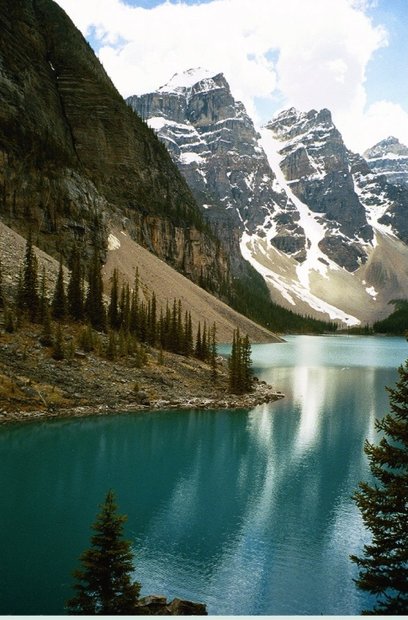
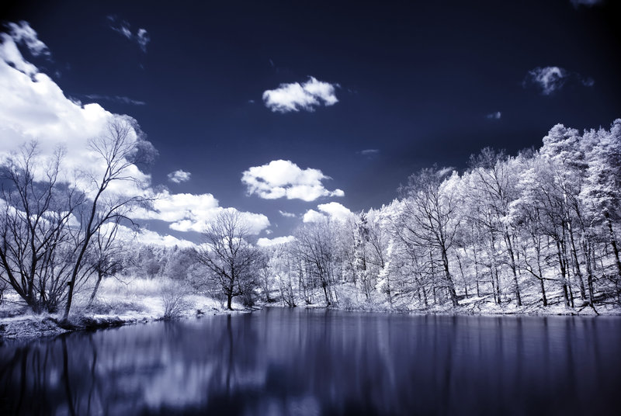
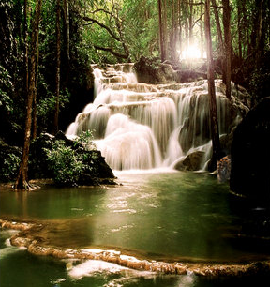

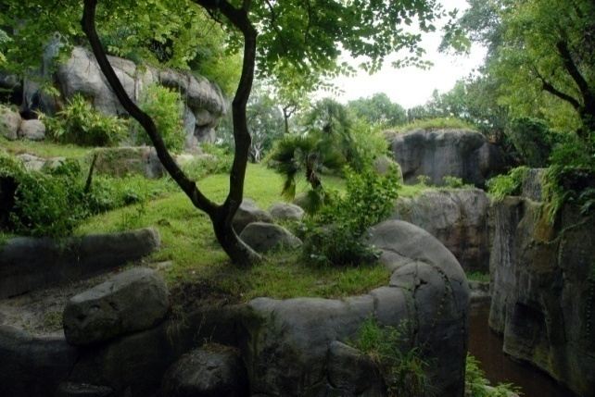
Alam Sekitar

Slide 6
Pencemaran Alam Sekitar
Pertambahan aktiviti perindustrian sememangnya membawa pembangunan dan kemakmuran kepada negara. Namun, pembangunan yang kurang terancang memberi beberapa kesan sampingan terhadap persekitaran.
Dunia yang didiami oleh kita kini nyata semakin tercemar. Pencemaran ini, akan boleh membawa kesan negatif kepada kesihatan kita
Pencemaran alam sekitar merupakan masalah global yang dihadapi oleh semua negara di dunia. Hampir semua negara menjadikan pencemaran alam sekitar sebagai isu utama.

Slide 7
* Pencemaran alam sekitar bermaksud perubahan secara biologi, fizik dan kimia terhadap alam sekitar.*
Jenis-jenis Pencemaran
(i) Pencemaran Udara
(ii) Pencemaran Air
(iii) Pencemaran Bunyi
(iv) Pencemaran Tanah
Pencemaran ini mempunyai pelbagai punca sehingga menyebabkan kawasan persekitaran tercemar.

Slide 8
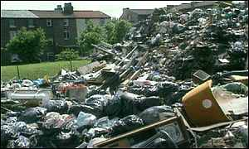
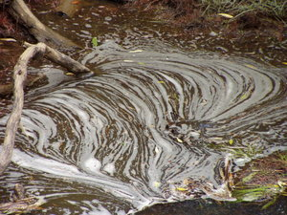
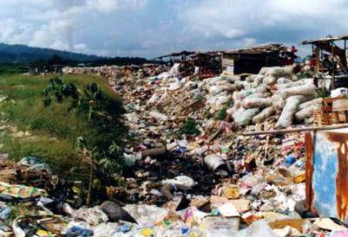
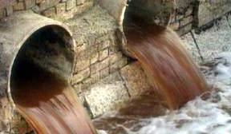
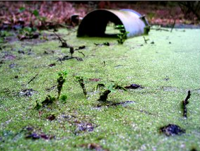
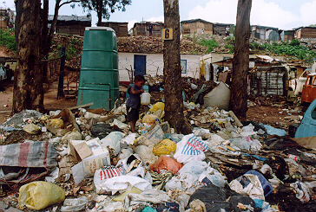
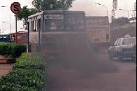
Pencemaran Alam Sekitar

Slide 9
Punca-punca Pencemaran
Kemusnahan alam sekitar diakibatkan oleh pelbagai pihak. Sektor perindustrian dan sektor pertanian yang merupakan sektor terpenting di negara kita turut menyumbang dalam kemusnahan alam sekitar.

Slide 10
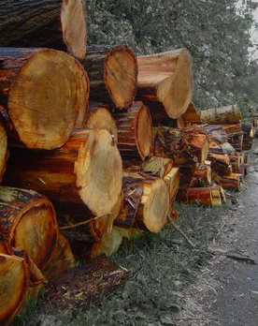
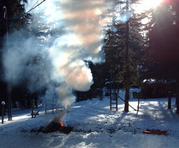
Punca-punca Pencemaran
1. Penggunaan baja kimia dan secara berlebihan
2. Penebangan pokok-pokok secara berleluasa
3. Pembakaran terbuka
4. Pembuangan sisa-sisa toksik
5. Pembebasan gas-gas seperti gas karbon monoksida, karbon dioksida, sulfur oksida, hidrokarbon dan lain-lain.

Slide 11
Kesan- kesan Pencemaran
Alam sekitar yang sedang mengalami kemusnahan telah membawa banyak kemudaratan kepada manusia dan hidupan tidak kira hidupan di darat ataupun di air. Antara kesan-kesannya adalah seperti berikut:
Pencemaran udara dan jerebu
Fenomena hujan asid
Pencemaran bau
Pencemaran air
Kemusnahan hidupan akuatik
Peningkatan suhu sekitar/pemanasan setempat
Keracunan
Hakisan tanah dan banjir
Kesihatan terjejas
Gambar-gambar

Slide 12
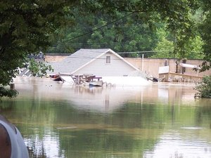
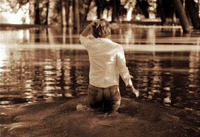
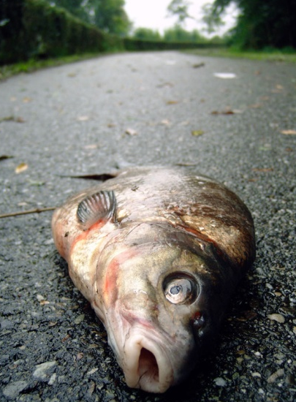
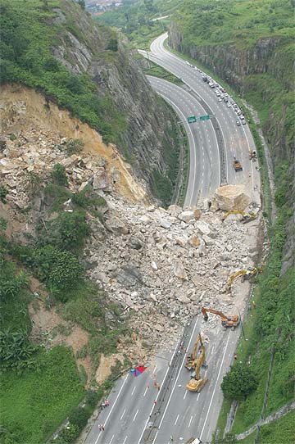


Slide 13
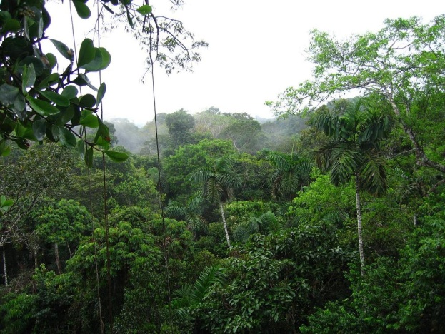

Pemeliharaan dan Pemuliharaan Alam Sekitar
1. Mewujudkan hutan simpan
2. Mewartakan taman negara

Slide 14

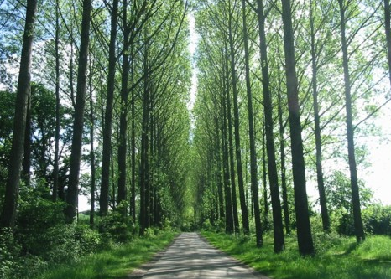
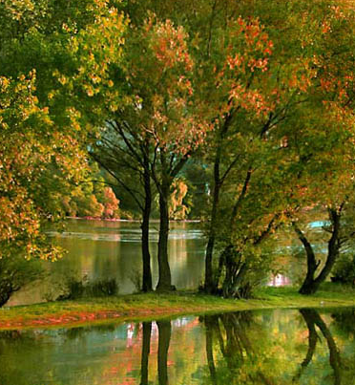
3. Penanaman semula kawasan hutan
4. Penyelidikan baka tumbuhan
5. Penubuhan ladang hutan

Slide 15
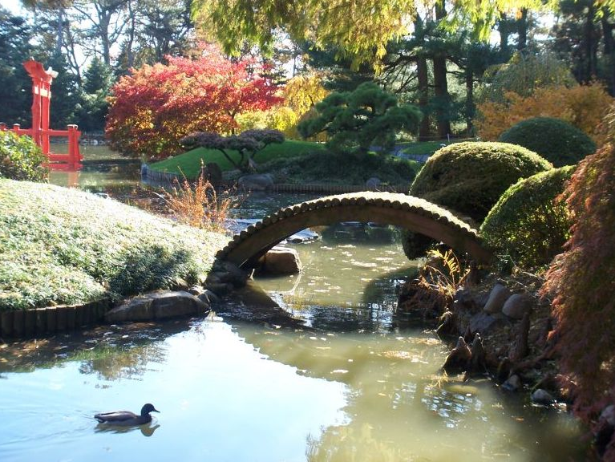
6. Rawatan silvikultur
7. Pertubuhan alam sekitar (WWF, FRIM)
8. Pemuliharaan bekas lombong
9. Memperketat undang-undang
10. Kitar semula

Slide 16


